Slide 1
Programa de Mantenimiento en el marco del D.U. N° 004-2019
Programa Nacional de Infraestructura Educativa - PRONIED

Slide 2
Programa de Mantenimiento – D.U. N° 004-2019
OBJETIVO
Garantizar condiciones de funcionalidad, habitabilidad y seguridad de la infraestructura existente de locales educativos públicos a nivel nacional, mediante el mantenimiento preventivo y/o correctivo de locales educativos públicos, mantenimiento preventivo y/o correctivo de bicicletas en el marco de la Iniciativa Rutas Solidarias, el mejoramiento de los servicios sanitarios y redes eléctricas.
¿CÓMO?
La ejecución se realiza conforme a lo establecido en el artículo 3 del Decreto de Urgencia N° 004-2019, que establece medidas extraordinarias que contribuyan a estimular la economía a través del gasto público. Se ejecuta mediante subvención directa a las II.EE. Los directores de cada IE son los responsables de mantenimiento que reciben, gestionan y ejecutan el presupuesto asignado a cada IE en coordinación con la UGEL/DRE y PRONIED.
¿CUÁNTO?*
354 707 763
monto transferido
53 010*
locales educativos
2019
343 919 436**
soles retirados
45 383***
locales educativos
309 952 31
soles programados
2020
* Locales educativos atendidos (No se consideran aquellos sin metas de atención o que indicaron el no uso de recursos).
** Información sobre el retiro del monto de mantenimiento. Fuente: Aplicativo Mi Mantenimiento (actualizar fecha).
*** Número no oficial - en el marco del Decreto de Urgencia N° 004-2019, que establece medidas extraordinarias que contribuyan a estimular la economía a través del gasto público

Slide 3
Etapas del Programa de Mantenimiento
PRONIED
UGEL
RESP.
MANT.
etapa i: programación
listado de locales educativos beneficiados
designación de especialista de UGEL
designación de responsable de mantenimiento
conformación de comisión de mantenimiento
etapa ii: ejecución
apertura de cuentas de ahorro
elaboración y registro de ficha
aprobación de ficha de acciones de FAM
retiro de monto transferido
ejecución de acciones de mantenimiento
registro de declaración de gastos
aprobación de declaración de gastos (DG)
cierre de las acciones de mantenimiento
Procesos transversales
Formación de competencias
Programa réplicas y brinda asistencia técnica
Reporte de avance de la ejecución

Slide 4
Normativa y base legal
Marco normativo
Norma técnica general del programa de mantenimiento de locales educativos - Resolución Ministerial N° 009-2019-MINEDU
Determina las responsabilidades del MINEDU, PRONIED, DRE, UGEL y Directores de IIEE.
Establece los procesos a cumplir en cada etapa.
No hay exclusiones, todos son incluidos.*
Decreto de Urgencia N° 004-2019, que establece medidas extraordinarias que contribuyan a estimular la economía a través del gasto público.
Fortalecimiento de capacidades
Establece el mecanismo y la modalidad para la transferencia de los recursos a los locales educativos.
Establece el plazo para la emisión de disposiciones para la gestión de cuentas y el plazo de ejecución del programa de mantenimiento.
Norma técnica específica “Disposiciones para la ejecución del Programa Suplementario de Mantenimiento de Locales Educativos 2019” – Resolución Ministerial N° 536-2019-MINEDU
Seguimiento y monitoreo
Documento simplificado.
Establece plazos que deben cumplir las DRE, UGEL y Directores de IIEE en cada etapa.
* A excepción de IIEE sin metas de atención y locales educativos declarados en emergencia o inhabitables por INDECI.

Slide 5
Capacitación
Talleres de capacitación
Marco normativo actualizado
Capacitaciones dirigidas a especialistas de DRE, UGEL y responsables de mantenimiento.
Presencial y virtual para realizar los talleres correspondientes.
Los temas serán marco normativo (nuevo cronograma), recomendaciones sobre la priorización de espacios y acciones, registro de FAM y DG.
Fortalecimiento de capacidades
Material de difusión
Desarrollo de material de difusión de las mejoras que refuerce las capacidades de los actores no técnicos y que garantice la correcta ejecución del Programa de Mantenimiento.
Mailing, PPT, nota de prensa, SMS.
Seguimiento y monitoreo

Slide 6
Seguimiento y monitoreo
Sistema Informático “Mi Mantenimiento”
Ganador del Premio a las Buenas Prácticas en Gestión Pública 2019 - Subcategoría Procesos y Procedimientos.
Marco normativo actualizado
Sistema de información en tiempo real sobre el avance en las etapas del programa de mantenimiento en los Directores/Responsables; DRE/UGEL y MINEDU/PRONIED.
Para el monitoreo se esta implementando la FAM offline la cual permitirá el registro de la ficha desde un aplicativo móvil, lo que ayudara a que los monitores puedan ayudar en el registro de las FAM a los responsables a través de las asistencias técnicas que se llevaran en distintos establecimientos de acuerdo a las coordinaciones internas entre los especialistas y los monitores de campo.
El seguimiento será como esta planteado desde el 2019 a través del sistema Mi Mantenimiento (tiempo real) y a los reportes que se envían de manera semanal (se espera ya no remitir los excel).
Fortalecimiento de capacidades
Seguimiento y monitoreo
*El ingreso a Mi Mantenimiento es para el personal de la UGM, Unidades Zonales, especialistas de mantenimiento de la DRE/UGEL y de los responsables registrados y validados por el especialista de mantenimiento de la DRE/UGEL.

Slide 7
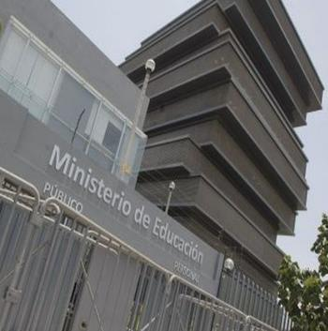
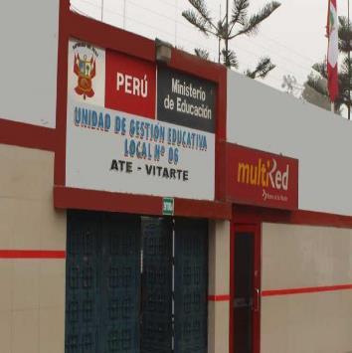
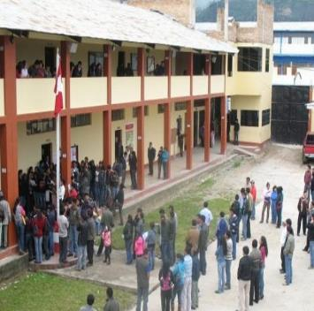
Actores y responsabilidades
Elabora el listado de locales beneficiarios
Gestiona las cuentas de ahorro
Brinda asistencia técnica
Registra a los responsables de mantenimiento
Verifica la FAM
Verifica la Declaración de Gastos (física y virtual)
Brinda asistencia técnica
Conforma los comités (Mantenimiento y CONEI)
Prioriza las acciones de mantenimiento
Registra la FAM
Ejecuta las acciones de mantenimiento
Registra la Ficha de Ejecución
Presenta la Declaración de Gastos (física y virtual)
MINEDU / PRONIED
DRE / UGEL
IIEE

Slide 8
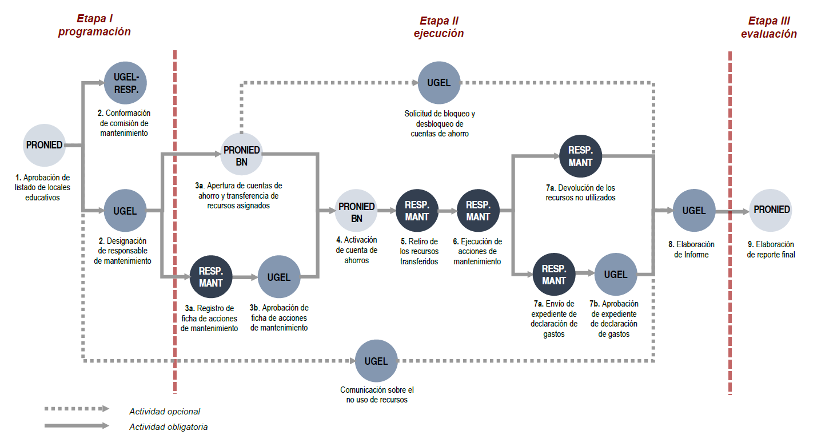
Flujograma

Slide 9
Etapa I – Programación
¿Cuáles son los locales educativos beneficiarios?
Locales con códigos de local activos comprendidos en la gestión A1 y A4 de acuerdo a la información del censo educativo 2019*, que cuenten con declaración de gastos del programa de mantenimiento 2019 registrada al 14 de octubre de 2019**.
Locales educativos considerados bajo resolución como emblemáticos.
Locales educativos que serán beneficiados por el monto de asignación de mejoramiento en servicios eléctricos.
Los criterios de Asignación de locales educativos se elaboran en base a las características de la infraestructura educativa, condiciones del entorno y cumplimiento de las etapas del programa de mantenimiento 2019.
*La base de datos remitida por la UE tiene fecha de corte 19 de setiembre de 2019.
** Según los plazos establecidos en la Norma Técnica aprobada con R.M. 017-2019-MINEDU

Slide 10
Programación: Asignación de recursos
Criterios de Asignación
CRITERIO | VARIABLE
Tamaño del local educativo | Cantidad de alumnos Cantidad de aulas activas o en uso
Características del servicio educativo | Colegio de Alto Rendimiento (COAR) IIEE de Educación Superior no universitaria (Institutos Pedagógicos, Artísticos, Tecnológica y CETPRO) IIEE de Secundaria con residencia e IIEE de Secundaria en alternancia IIEE de Educación Intercultural Bilingüe^{[1]}
Intensidad de uso de la infraestructura educativa | Cantidad de turnos de atención
Accesibilidad geográfica | Grado de ruralidad^{[2]} Valle de los ríos Apurímac, Ene y Mantaro (VRAEM), Frontera y Huallaga
Condiciones climatológicas | Plan Multisectorial ante Heladas y Friaje 2019-2021^{[3]} o ubicación en altura mayor a 3 500 msnm
Capacidad logística | IIEE Unidocentes
Performance en el Programa de Mantenimiento 2019^{[4]} | Locales educativos con declaración de gastos aprobada
IIEE beneficiarias de la intervención Rutas Solidarias | IIEE nuevas por movilización IIEE con menos de 07 bicicletas IIEE con 7 a más bicicletas
^{[1]} IIEE donde se tiene el castellano como segunda lengua.
^{[2]} Sólo el grado de ruralidad 1 al 3, siendo el rural 1 el más alejado de la ciudad.
^{[3]} IE ubicados en los centros poblados focalizados en el “Plan Multisectorial ante Heladas y Friaje 2019-2021” aprobado mediante Decreto Supremo N° 015-2019-PCM.
^{[4]} IE con el registro y aprobación de su FAM dentro de los plazos establecidos en la norma técnica de mantenimiento aprobada mediante RM Nº 017-2019-MINEDU.

Slide 11
No uso de recursos
Luego de emitido el listado de locales beneficiarios
La UGEL o DRE determina el no uso de recursos asignados para los locales educativos en los cuales:
No se brindan servicios educativos por falta de metas de atención y/o
Locales educativos declarados en emergencia o inhabitables por INDECI
Sustento y registro en el aplicativo Mi Mantenimiento
Se sustenta mediante Informe y Oficio dirigido al PRONIED
Se registra el no uso de los recursos en el aplicativo Mi Mantenimiento.
*La base de datos remitida por la UE tiene fecha de corte 19 de setiembre de 2019.

Slide 12
Responsable de mantenimiento
¿Cómo se designa al responsable de mantenimiento?
Designación
Será el mismo responsable del Programa de Mantenimiento regulado por la Resolución Ministerial próxima a publicarse
Ratificación o registro de solicitudes de cambio de responsable
La UGEL o DRE ingresa la información en el aplicativo “Mi Mantenimiento” hasta el 08 de noviembre del 2019.
Comisión de Mantenimiento
La designación de la Comisión de mantenimiento se realiza acorde a lo establecido en la Norma Técnica General.
Realiza el diagnóstico de necesidades del local educativo y elabora la FAM, en coordinación con el responsable de mantenimiento.

Slide 13
Priorización de Acciones de Mantenimiento
Luego del diagnóstico de necesidades del local educativo y teniendo en cuenta el presupuesto asignado al local educativo.
Espacios a Priorizar
Según lo indicado en la Norma Técnica Específica.
La prioridad son las aulas y los servicios higiénicos.
Acciones de Mantenimiento
Según las acciones permitidas en la Ficha de Acciones de Mantenimiento - FAM aprobada en la Norma Técnica Específica.
Cotización de Actividades
Se debe tomar en cuenta los siguientes costos por cada ítem de intervención:
Materiales
Mano de Obra
Transporte

Slide 14
Priorización de Espacios a intervenir
¿Qué espacios debo priorizar?
Recuerda que las acciones de mantenimiento pueden realizarse dentro de los límites del local educativo.
Orden de Prioridad | Espacios | Comprende
1 | Aulas | Aulas
 | Servicios Higiénicos | Letrinas, biodigestores, núcleo bastón, inodoros, tanque elevado, cisterna e instalaciones sanitarias (limpieza de cajas, tuberías de desagüe, conexiones de redes de agua y desagüe al interior del local educativo).
2 | Espacios para el servicio de alimentación | Cocina, comedor, almacén de alimentos
 | Espacios Administrativos | Dirección, sala de profesores, oficinas administrativas y auditorio.
 | Espacios Exteriores | Patios, losas deportivas, veredas, sardineles, rampas, reparación de cercos perimétricos.
 | Espacios Auxiliares | Biblioteca, sala de computo o sala de innovación y laboratorios, espacios de residencia (dormitorios de alumnos)
Es importante garantizar condiciones básicas de seguridad, funcionalidad y habitabilidad en todos los espacios educativos. Cuando se garanticen estas condiciones básicas en las aulas y servicios higiénicos, se procederá a intervenir en los espacios educativos de prioridad 2. Sin perjuicio de ello, la programación de acciones de mantenimiento será de acuerdo a las necesidades de cada local educativo, en beneficio de toda la comunidad educativa

Slide 15
Ficha de Acciones de Mantenimiento
Es el instrumento mediante el cual, según zona bioclimática, se programan las acciones específicas a ejecutar por cada partida de intervención, aplicado a cada espacio educativo.
COSTA
COSTA LLUVIOSA
SIERRA
HELADAS
SELVA
MUROS: Resane en muros tarrajeados
se sugiere considerar medidas para disminuir el salitre
PISOS: Pisos interiores de machihembrados de madera
se sugiere incluir material de aislamiento térmico
PUERTAS Y VENTANAS : Mosquitero
inclusión de malla mosquitero en carpinterías
inclusión de malla mosquitero en carpinterías
PUERTAS Y VENTANAS:
se sugiere que se puedan sellar para aislarlas térmicamente
INSTALACIONES ELÉCTRICAS : Pararrayos
inclusión de acciones de mantenimiento a pararrayos
Para el presente programa solo se esta aprobando un solo tipo de FAM con la recomendación establecida por zona bioclimática

Slide 16
Ficha de Acciones de Mantenimiento FAM
¿Hasta cuándo se puede registrar la FAM?
Registro de la Ficha de Acciones de Mantenimiento en “Mi Mantenimiento”
Hasta el 08 de diciembre del 2019.
En zonas sin acceso a internet, se puede remitir al especialista de la UGEL la ficha en físico, para que este realice el registro en “Mi Mantenimiento”.
Aprobación de la FAM
La UGEL o DRE evalúa y aprueba la FAM hasta 07 (siete) días calendarios posterior a la fecha de registro de la FAM.
Sin perjuicio de ello, el plazo límite para la aprobación es hasta el 15 de diciembre del 2019.
Retiro de recursos
El responsable puede retirar el recursos luego de aprobada la FAM.
Hasta el 29 de enero del 2020.

Slide 17
Ejecución de Acciones de Mantenimiento
Plazo de ejecución de acciones
Gestión de cuentas de ahorro
Hasta 45 días calendario contados a partir de la aprobación de la FAM.
Sin perjuicio de ello, el plazo límite de ejecución de acciones es hasta el 29 de enero del 2020.
Ejecución de acciones de mantenimiento
Instructivo Técnico
Aprobado mediante R.D.E. Nº 038-2019-MINEDU/VMGI-PRONIED.
Cierre de acciones de mantenimiento

Slide 18
Cierre del programa de mantenimiento
Devolución de recursos no utilizados
A la cuenta del responsable de mantenimiento
Presentación de la Declaración de Gastos (D.G.)
Conforme a lo indicado en la Norma Técnica General
Hasta 03 días hábiles posteriores a la última acción de mantenimiento.
Sin perjuicio de ello, el plazo límite para el registro y envío de la declaración de gastos será hasta el 05 de febrero del 2020.
Evaluación de la Declaración de Gastos
La UGEL o DRE evalúa, observa y aprueba la D.G. hasta 10 (diez) días hábiles posteriores a la fecha de recepción y/o registro de dicho expediente.
Sin perjuicio de ello, el plazo límite para la aprobación de la D.G. es hasta el 19 de febrero del 2020.
Informe consolidado del mantenimiento
Elaborado por la UGEL o DRE, hasta el 26 de febrero del 2020.
Gestión de cuentas de ahorro
Ejecución de acciones de mantenimiento
Cierre de acciones de mantenimiento
Los plazos indicados como hasta son los contabilizados desde el ultimo día del registro de responsable según la norma

Slide 19
Devolución de recursos no utilizados
En la cuenta de ahorros del responsable de mantenimiento
Hasta 02 días hábiles posterior a la última acción de mantenimiento.
Sin perjuicio de ello, el plazo límite es hasta el 31 de enero del 2020.
En la cuenta de PRONIED
A partir del 01 de febrero del 2020
Devolución de los saldos no ejecutados, intereses que llegaron a ser cobrados y recupero de fondos producto de las acciones administrativas, civiles y/o legales del Programa de Mantenimiento.

Slide 20
Declaración de Gastos
Consiste en el registro en el aplicativo y la presentación física del expediente en Mesa de Partes de la UGEL o DRE
Contenido del expediente
Acta de compromiso firmada por el responsable de mantenimiento.
Acta de conformación de la Comisión de Mantenimiento y de los representantes del CONEI.
FAM suscrita por los integrantes de la Comisión de Mantenimiento.
Voucher(s) de retiros del BN realizados durante la ejecución.
Voucher(s) de depósito de las devoluciones en la cuenta de ahorro en el BN realizados durante la ejecución.
Comprobantes de pago*(Boletas de venta, recibos por honorarios)**, visadas por los miembros de la Comisión de Mantenimiento.
Panel fotográfico del estado de la infraestructura antes, durante y después del mantenimiento.
*Los comprobantes emitidos durante la ejecución de las acciones de mantenimiento. Sin perjuicio a ello el plazo límite es hasta el 29 de enero del 2020.
**Cuando no exista forma de obtener boleta o comprobante de pago y/o en zonas donde no se cuente con sede de la SUNAT para el trámite de RUC y emisión de recibos, se podrá presentar declaraciones juradas(DJ) a nombre de la IE consignando el nombre del responsable de mantenimiento. La UGEL o DRE, verifica y valida las razones del uso de la DJ en el ámbito de su jurisdicción.

Slide 21
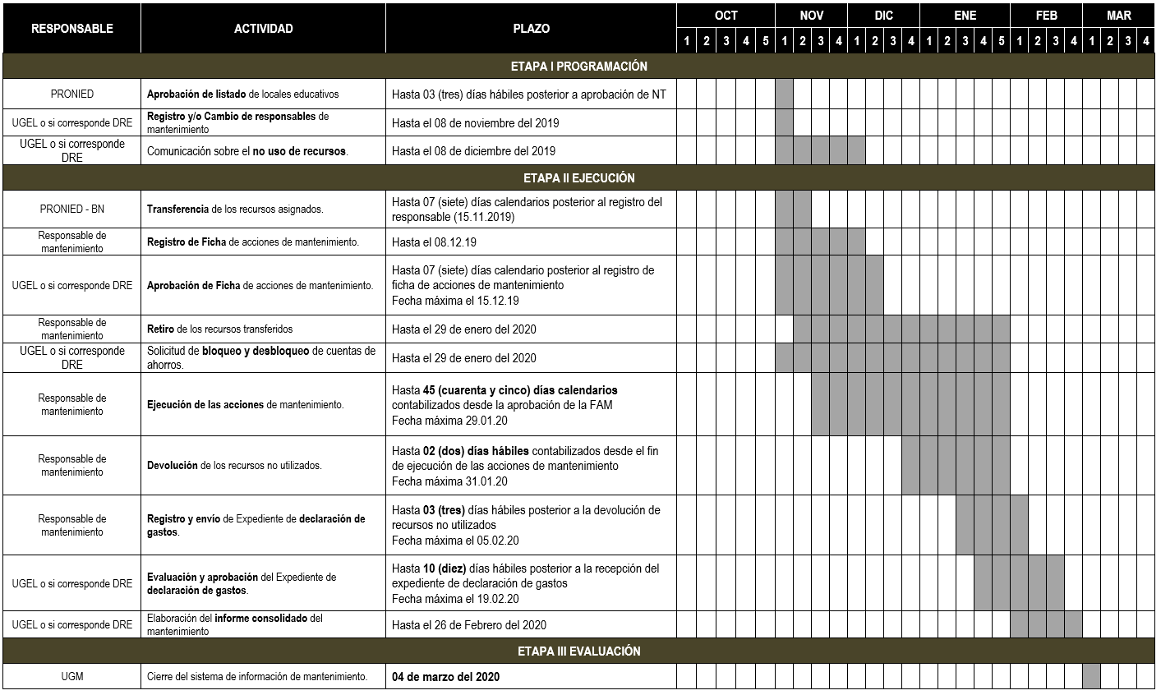
Cronograma

Slide 22
Videos relacionados
https://www.youtube.com/watch?v=SXWZ0D1vHz4
https://www.youtube.com/watch?v=F9er6QHWJXc
https://www.youtube.com/watch?v=lop4GNHTpdM

Slide 23
Contacto
Mantenimiento de Locales Educativos
Unidad Gerencial de Mantenimiento – UGM
mimantenimiento@pronied.gob.pe
615 5960 Anexo 7101, 7102, 7105

